Slide 1
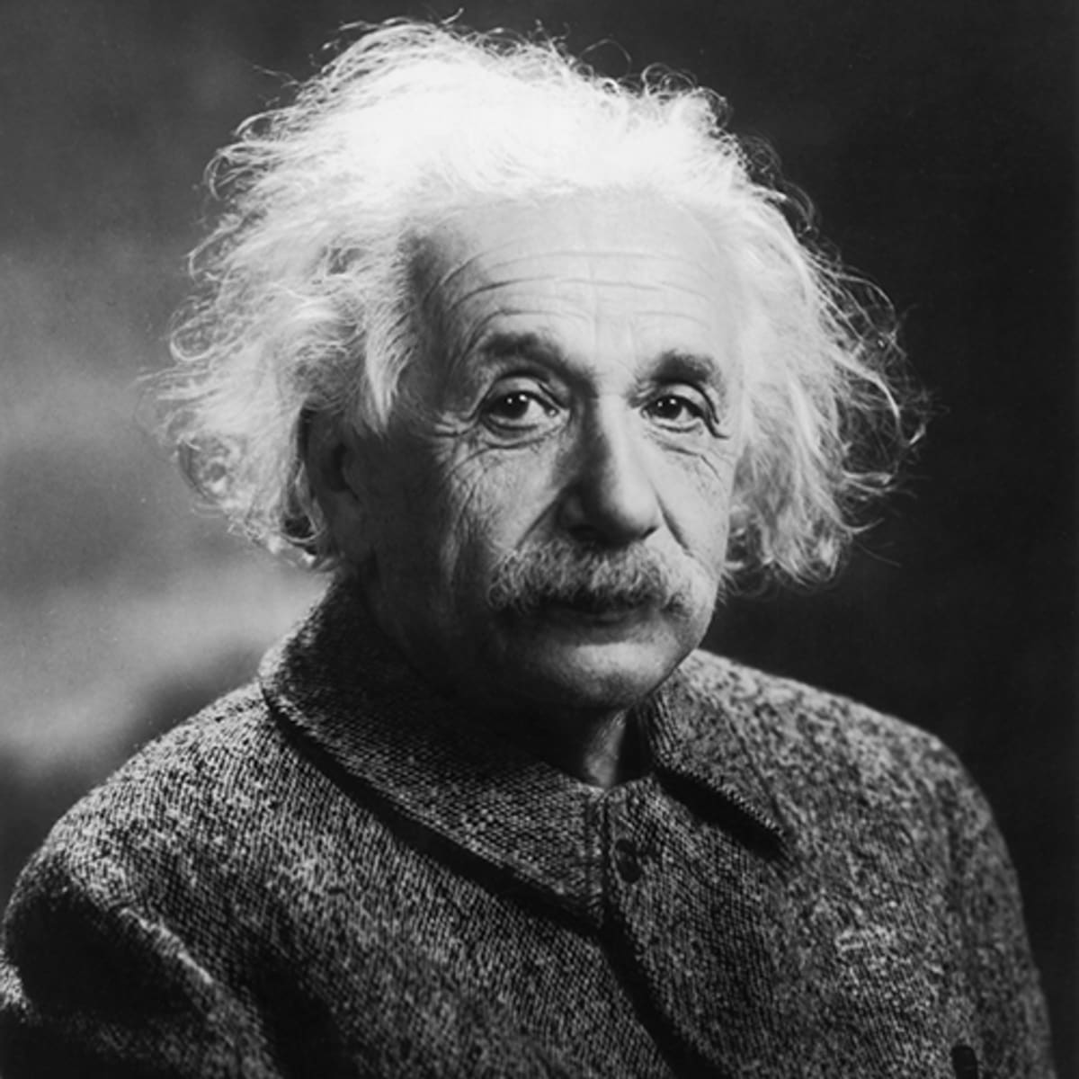
Einstein
Par Anne Laliberté

Slide 2
Nom: Albert Einstein
Nationalité:
Drapeau:
Période de temps:1879 à 1955
Découverte:

